Slide 1
System klasyfikacji w parakajakarstwie

Slide 2
Historia
2003 IPC- Strategia klasyfikacyjna
2015-IPC- kodeks klasyfikacji zawodników i międzynarodowe standardy
1988 Seul- Igrzyska Paraolimpijskie
2007 IPC- Kodeks Klasyfikacji i Międzynarodowe Standardy
Przepisy klasyfikacyjne dla sportu paraolimpijskiego
1992 Barcelona- Igrzyska Paraolimpijskie
1948 Stoke Mandeville
System klasyfikacji medycznej
System klasyfikacji funkcjonalnej
System klasyfikacji specyficzny dla poszczególnych dyscyplin sportowych

Slide 3
PROCES KLASYFIKACJI ZAWODNIKÓW W PARAKAJAKARSTWIE

Slide 4
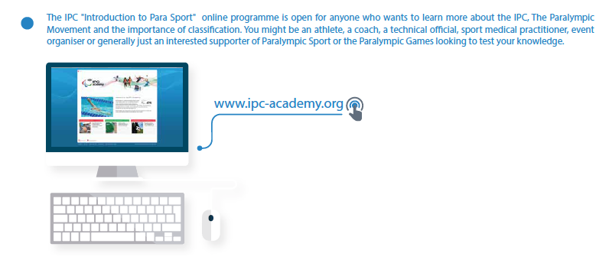
Internetowy program Międzynarodowego Komitetu Paraolimpijskiego (IPC) „Wprowadzenie do sportu paraolimpijskiego” jest dostępny dla każdego, kto chce dowiedzieć się więcej o IPC, ruchu paraolimpijskim i znaczeniu klasyfikacji. Został stworzony dla zawodników, trenerów, lekarzy sportowych, organizatorów wydarzeń sportowych oraz osób zainteresowanych sportem paraolimpijskim, które chcą poszerzyć swoją wiedzę.

Slide 5
10 niepełnosprawności kwalifikujących do uprawiania sportu paraolimpijskiego
Schorzenia, które uprawniają do współzawodnictwa w parakajakarstwie (tylko tułów i kończyny dolne)
Zaburzenie siły mięśniowej
Zaburzenie biernego zakresu ruchu
Amputacje (niedorozwoje kończyn)
Różnica długości kończyn dolnych
Karłowatość
Hipertonia
Ataksja
Atetoza
Dysfunkcje narządu wzroku
Dysfunkcje intelektualne

Slide 6
1
Analiza występowania jednej lub więcej z trzech wymienionych poniżej dysfunkcji (ocena czy dysfunkcja jest trwała)
Zaburzenie siły mięśniowej
Zaburzenie biernego zakresu ruchu
Amputacje (niedorozwoje kończyn)
Potwierdzenie występowania MINIMUM KWALIFIKOWALNOŚCI
3 testy (specyficzne dla każdego rodzaju łodzi ( kajak kanadyjka). Na podstawie wyników, zawodnikowi zostaje przydzielona odpowiednia klasa sportowa
2
3

Slide 7
Kajak
MINIMUM KWALIFIKOWALNOŚCI
Jeśli TAK, zawodnik wykonuje specyficzne testy
Zawodnik musi stracić przynajmniej 4 punkty w jednej kończynie dolnej
Jeśli NIE, zawodnik nie może zostać sklasyfikowany i klasyfikacja się kończy
W każdym teście, uzyskany wynik, wskazuje odpowiednią grupę
KOŃCZYNY DOLNE
WYNIK: od 0 do 28
Grupa 1 (0-2 punkty)
Grupa 2 (3-17 punktów)
Grupa 3 (18-24 punktów)
Jeżeli zawodnik otrzyma więcej niż 24 punkty w ocenie kończyn dolnych, nie może on zostać sklasyfikowany
TUŁÓW
WYNIK: od 0 do 84
Grupa 1 (0-16 punktów)
Grupa 2 (17-68 punktów)
Grupa 3 (69-84 punktów)
OBSERWACJA NA WODZIE
WYNIK: od 0 do 12
Grupa 1 (0-3 punktów)
Grupa 2 (4-8 punktów)
Grupa 3 (9-12 punktów)

Slide 8
Kajak
Suma punktów z 3 przeprowadzonych testów, określa klasę startową zawodnika
KL1
KL2
KL3
3 PUNKTY
4-7 PUNKTÓW
8-9 PUNKTÓW

Slide 9
Kanadyjka
MINIMUM KWALIFIKOWALNOŚCI
Wynik oceny tułowia wynosi 10,5 punktów lub mniej ORAZ wynik oceny dwóch kończyn dolnych wynosi 20 punktów lub mniej (utrata 7,5 pkt lub więcej w teście stabilizacji tułowia i 8 pkt lub więcej w teście kończyn dolnych)
Wynik oceny kończyn dolnych wynosi 4 punkty lub mniej (utrata 10 punktów) w jednej kończynie dolnej
Wynik oceny kończyn dolnych wynosi 17 punktów lub mniej (utrata 11 punktów) w obydwu kończynach dolnych
Jeśli TAK, proszę, wskazać jedną z poniższych opcji
Jeśli NIE, zawodnik nie może zostać sklasyfikowany i klasyfikacja się kończy
Po potwierdzeniu wyników z 3 testów: tułowia, kończyn dolnych i obserwacji na wodzie, należy obliczyć punktację, aby przydzielić zawodnika do odpowiedniej klasy

Slide 10
Kanadyjka
PODSUMOWANIE KLASYFIKACJI
TUŁÓW
(0-13,5 punktów)
TUŁÓW
(15-18 punktów)
TUŁÓW+ KOŃCZYNY DOLNE+ OBSERWACJA NA WODZIE= SUMA
KOŃCZYNY DOLNE (≤18 pkt) OBSERWACJA NA WODZIE (≤18 pkt)
0 pkt
1-27 pkt
≥28 pkt
VL1
VL2
VL3

Slide 11
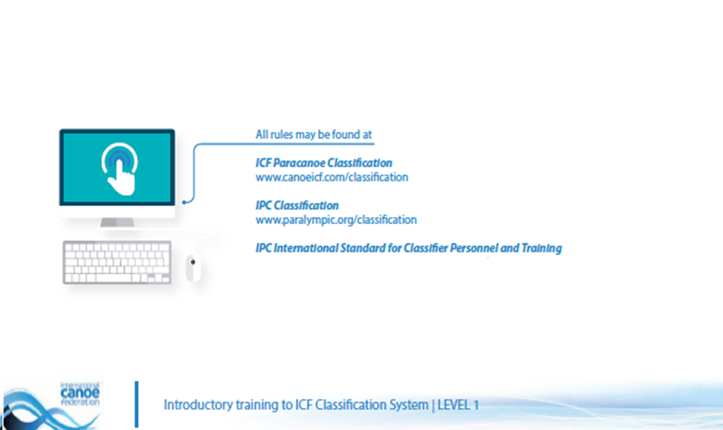
WSZYSTKIE PRZEPISY MOŻNA ZNALEŹĆ NA:

Slide 12
Thank you
Maria de Fatima Fernandes Vara
ICF
Head of Classification

